Slide 1
LINUX SUBSYSTEM

Slide 2
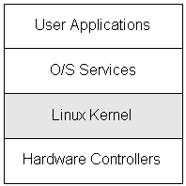
The Linux operating system is composed of four major subsystems:
LINUX SUBSYSTEM
Linux Subsystem is a compatibility layer for running Linux binary executables.
Notes:
A cor AZUL sempre tem que aparecer no slide. Seja nas formas ou no texto.
Uma imagem como essa nao funciona. Muito “Barbie” para uma consultoria. Eles gostam deste layout mas deveria estar separador de capitulos com o logo de “espadas” maior. Para toda insercao de imagem o fundo deve ser cinza claro.

Slide 3
User Applications -- the set of applications in use on a particular Linux system.
Ex: word, web browser, processing application.
O/S Services -- these are services that are typically considered part of the operating system.
Ex: a windowing system, command shell.
Linux Kernel -- this is the main area of interest in this paper; the kernel abstracts and mediates access to the hardware resources, including the CPU.
Hardware Controllers -- this subsystem is comprised of all the possible physical devices in a Linux installation; for example, the CPU, memory hardware, hard disks, and network hardware are all members of this subsystem
Notes:
A cor AZUL sempre tem que aparecer no slide. Seja nas formas ou no texto.
Uma imagem como essa nao funciona. Muito “Barbie” para uma consultoria. Eles gostam deste layout mas deveria estar separador de capitulos com o logo de “espadas” maior. Para toda insercao de imagem o fundo deve ser cinza claro.

Slide 4
LINUX KERNAL ARCHITECTURE

Slide 5
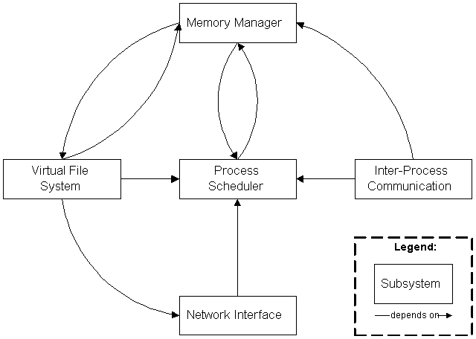
Communications between subsystems
LINUX KERNEL
The Linux kernel is an operating system (OS) kernel defined as Unix-like in nature.
Notes:
A cor AZUL sempre tem que aparecer no slide. Seja nas formas ou no texto.
Uma imagem como essa nao funciona. Muito “Barbie” para uma consultoria. Eles gostam deste layout mas deveria estar separador de capitulos com o logo de “espadas” maior. Para toda insercao de imagem o fundo deve ser cinza claro.

Slide 6
The process-scheduler subsystem uses the memory manager to adjust the hardware memory map for a specific process when that process is resumed.
The inter-process communication subsystem depends on the memory manager to support a shared-memory communication mechanism.
The virtual file system uses the network interface to support a network file system (NFS), and also uses the memory manager to provide a ram disk device.
The memory manager uses the virtual file system to support swapping; this is the only reason that the memory manager depends on the process scheduler.
The Network Interface provides access to several networking standards and a variety of network hardware.
Notes:
A cor AZUL sempre tem que aparecer no slide. Seja nas formas ou no texto.
Uma imagem como essa nao funciona. Muito “Barbie” para uma consultoria. Eles gostam deste layout mas deveria estar separador de capitulos com o logo de “espadas” maior. Para toda insercao de imagem o fundo deve ser cinza claro.

Slide 7
Notes:
A cor AZUL sempre tem que aparecer no slide. Seja nas formas ou no texto.
Uma imagem como essa nao funciona. Muito “Barbie” para uma consultoria. Eles gostam deste layout mas deveria estar separador de capitulos com o logo de “espadas” maior. Para toda insercao de imagem o fundo deve ser cinza claro.

